Slide 1
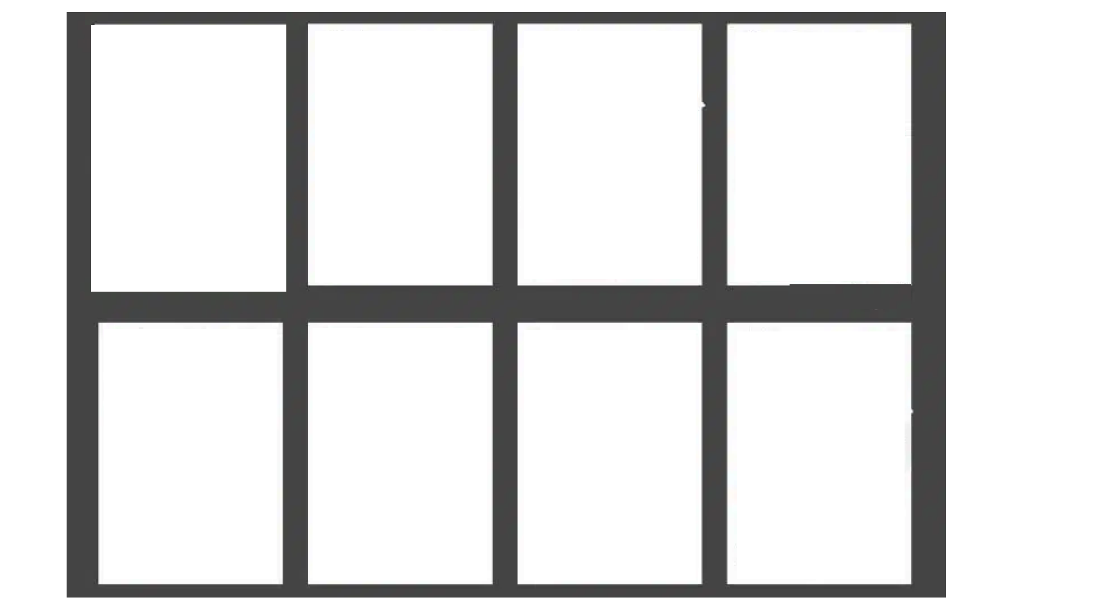
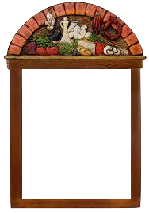


Journée 1
1. Introduction et utilisation du matériel.
4. « L’attention partagée » VS « l’attention sélective ».
2. La grande force de la plasticité cérébrale.
5. Le cerveau efface autant qu’il enregistre.
3. On peut leurrer le cerveau …
Alors faisons-le !
6. Les vitesses et systèmes de pensée S1, S2, S3.
8. Les indices récupérateurs, pour restituer plus facilement.
7. La logique des erreurs récurrentes.
9. Le sketchnote, successeur de la carte mentale.
www.neurosup.fr
Notes:
Le programme de cette journée.

